Slide 2
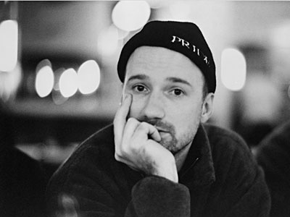
David fincher
David fincher (ur. 28 sierpnia 1962 w Denver w stanie Kolorado) –amerykański reżyser i producent filmowy. Początkowo pracował w firmie zajmującej się animacją. Mając 18 lat znalazł się w Industrial Light & Magic, wytwórni George'a Lucasa, miał okazję pracować przy realizacji filmów takich jak Powrót Jedi (1983) Richarda Marquanda oraz Indiana Jones i Świątynia Zagłady (1984) Stevena Spielberga. Po kilku latach Fincher opuścił jednak wytwórnie Lucasa, by zacząć działać na własną rękę. Rozpoczął tworzyć reklamówki i bardzo szybko wyrobił sobie tym nazwisko. Ustawiały się do niego takie firmy jak: Pepsi, Revlon, Levi's czy Nike. Uznanie przyniosły mu także wyreżyserowane teledyski, szczególnie: "Express Yourself" (1989) oraz "Vogue" (1990) madonny, za które został nagrodzony statuetką MTV Video Music Awards.bartekjestboski

Slide 3
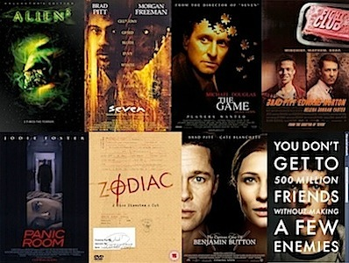
Filmografia
2011 - Dziewczyna z tatuażem (The Girl with the Dragon Tattoo)
2010 - The Social Network
2008 - Ciekawy przypadek Benjamina Buttona (The Curious Case of Benjamin Button)
2007 - Zodiak (Zodiac)
2002 - Azyl (Panic Room)
1999 - Podziemny krąg (Fight Club)
1997 - Gra (The Game)
1995 - Siedem (Se7en)
1992 - Obcy 3 (Alien)

Slide 4
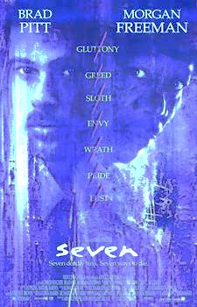
siedem
Thriller z 1995 roku, mroczna, wstrząsająca opowieść o mordercy, który powodowany specyficznym poczuciem moralności zabija tych, którzy popełnili jeden z siedmiu grzechów głównych. Wszystko dzieje się w środku nieprzyjaznego miasta, gdzie przemoc wydaje się wszechpotężna. Śledztwo w tej sprawie podejmuje doświadczony porucznik William Somerset (Morgan Freeman) z miejscowego wydziału zabójstw, ale bez rezultatów. Dlatego też wkrótce ma zostać zastąpiony kimś młodszym. Wtedy pojawia się szalenie ambitny idealista, David Mills (Brad Pitt). Zobowiązany przez szefów Somerset musi w ciągu tygodnia wprowadzić swojego następcę w śledztwo. Stosunki między nimi układają się fatalnie. Różnią się pod względem wieku, koloru skóry i temperamentu. Somerset wybiera się za kilka dni na emeryturę i marzy o przeniesieniu się na wieś. Nie ma złudzeń - jest dojrzały, wręcz zmęczony życiem i przekonany, że współczesny świat stoi na przepaścią, a on jest ostatnim reliktem przeszłości. W przeciwieństwie do niego Mills jest porywczy i zdeterminowany chęcią zrobienia kariery. Jedyną normalną rzeczą w jego życiu, niosącą nadzieję na przyszłość, jest miłość do żony, Tracy (Gwyneth Paltrow). W pracy głównie kieruje się intuicją, podczas gdy jego starszy partner wierzy w intelekt.

Slide 5
Obsada i nagrody
Morgan Freeman - Detektyw William Somerset
Brad Pitt Detektyw - David Mills
Gwyneth Paltrow - Tracy Mills
Kevin Spacey - Zabójca John Doe
Daniel Zacapa - Detektyw Taylor
John Cassini - Oficer Davis
Peter Crombie - Dr O'Neill
R. Lee Ermey - Kapitan policji
Tudor Sherrard - Mężczyzna z kuponem
Nagrody:
Saturn - Najlepszy scenariusz Andrew Kevin Walker, Najlepsza charakteryzacja
Stowarzyszenie Nowojorskich Krytyków Filmowych - Najlepszy aktor drugoplanowy Kevin Spacey
Złoty Popcorn - Najlepszy film, Najbardziej pożądany mężczyzna Brad Pitt, Najlepszy czarny charakter Kevin Spacey

Slide 6
Grzechy główne
Puszysty został zabity za obżarstwo. "Bo pijak i żarłok jest w nędzy, ospałość chodzi w łachmanach" Adwokat za chciwość "Lecz te psy są żarłoczne, nienasycone. Są to pasterze niezdolni do zrozumienia. Wszyscy oni zwrócili się na własne drogi, każdy bez wyjątku szuka swego zysku" Diler za lenistwo. "Lenistwo pogrąża w ospałość, głód cierpi dusza niedbała" Prostytutka za nieczystość. "Powstrzymajcie się od cielesnych pożądań, które walczą przeciwko duszy" Kobieta z obciętym nosem za pychę. "Przed porażką - wyniosłość, duch pyszny poprzedza upadek" David Mills został ukarany za gniew. "Życiem dla ciała jest serce spokojne, próchnieniem kości jest namiętność" Zabójca, John popełnił ostatni grzech – zazdrość. "Gwałtowny jest gniew, zapalczywość - nieubłagana, a kto się ostoi przed zazdrością?"

Slide 7
Ciekawostki i Błędy
- R.Lee Ermey oryginalnie miał grać postać Johna Doe, ale po zatrudnieniu Kevina Spacey, otrzymał rolę kapitana policji.
- Można dostrzec, że ofiara obżarstwa oddycha, mimo że jest martwa.
- W drodze do znalezienia ostatnich dwóch ofiar, ujęcia z góry pokazują bohaterów jadących przez pustynię, podczas gdy w ujęciach z wnętrza samochodu za oknami widać szary i zielony krajobraz.
- Doe uderza Millsa w głowę i zostawia go krwawiącego. Jeśli się uważnie przyjrzymy, możemy zobaczyć tubkę dostarczającą sztuczną krew na czoło aktora.
- Model telefonu na biurku Detektywa Millsa zmienia się kilka razy przy jego poszczególnych wejściach do nowego biura.
- Kiedy Somerset robi ksera w bibliotece, z kopiarki "wychodzi" plan Czyśćca Dantego, jednak podpis na dole strony informuje, że jest to... plan Piekła.

Slide 8
Ciekawostki i Błędy
cz. 2
Kiedy dwóm detektywom są przyklejane mikrofony, widać, że Sommerset ma na sobie kamizelkę kuloodporną. Jednak w następnych ujęciach Sommerset zapina koszulę, zakłada szelki i dopiero wkłada kamizelkę.
W pierwszej scenie numeracja wszystkich budynków zaczyna się na "7".
Więzienne ubranie jakie John Doe nosi na sobie pod koniec tego filmu ma napis "Więzienie stanowe Bardach". Elinor Bardach była autorką ubrań do tego filmu.
Aktor grający ofiarę przywiązaną do łóżka miał sztuczne, nienaturalnie duże zęby. Miało to stworzyć wrażenie mniejszej i skurczonej od niedożywienia głowy.
Wszystkie książki Johna Doe były prawdziwe, napisano je specjalnie do filmu. Pochłonęło to dwa miesiące pracy i 15 tys. dolarów. Dwa miesiące to także czas, jaki według Somerseta powinien zająć policji na przeczytanie ich wszystkich.

Slide 9
Ciekawy Przypadek benjamina buttona
Amerykański melodramat z elementami fantasy. Nowy Orlean, rok 1918 − koniec I wojny światowej. Na świat przychodzi Benjamin Button (Brad Pitt), lecz jego narodziny są czymś niezwykłym. Rodzi się jako osiemdziesięcioletni staruszek i stopniowo młodnieje. Jego ojciec przerażony brzydotą dziecka porzuca go na progu domu dla starców. Tam Benjamin wychowuje się pod opieką troskliwej Queenie (Taraji P. Henson). Tutaj też poznaje swoją miłość − wnuczkę jednej z pensjonariuszek − Daisy (Cate Blanchett). Po wielu latach zamiast starzeć się staje się coraz młodszy i umiera jako niemowlak w rękach ukochanej. Film opowiada historie o ludziach i o miejscach, o odnalezionych i utraconych miłościach, o radości życia i smutku śmierci, lecz również o tym, czego czas nie może zmienić.

Slide 10
Obsada i nagrody
Brad Pitt - Benjamin Button
Cate Blanchett - Daisy
Taraji P. Henson - Queenie
Jason Flemyng - Thomas Button
Tilda Swinton - Elizabeth Abbott
Audrey Lynn - Piesza z 1920 roku
Nagrody:
Oscar - Najlepsza charakteryzacja, Najlepsza scenografia: Donald Graham Burt, Victor J. Zolfo, Najlepsze efekty specjalne nagrodzeni: Eric Barba, Steve Preeg, Burt Dalton, Craig Barron
BAFTA - Najlepsza scenografia: Donald Graham Burt, Victor J. Zolfo, Najlepsza charakteryzacja, Najlepsze efekty specjalne
Amerykańska Gildia Scenografów - Najlepsza scenografia w filmie kostiumowym: Donald Graham Burt
Saturn - Najlepszy film fantasy, Najlepsza aktorka drugoplanowa: Tilda Swinton, Najlepsza charakteryzacja
Złota Szpula - Najlepszy montaż dźwięku w filmie pełnometrażowym - dialogi i technika ADR
WSA - Najlepsza oryginalna muzyka roku Alexandre Desplat, Kompozytor roku Alexandre Desplat

Slide 11
Ciekawostki
Jest to już drugi film, w którym Cate Blanchett i Brad Pitt grają parę. Wcześniejszy to "Babel" z 2006 roku.
W 1998 roku pojawiła się informacja, że Ron Howard ma wyreżyserować "Ciekawy przypadek Benjamina Buttona" z Johnem Travoltą w roli głównej.
W latach 90-tych z filmem łączono Toma Cruise'a. Projekt miał wyreżyserować Steven Spielberg.
Brad Pitt spędzał codziennie 5 godzin na charakteryzacji.
Film został zakazany w Bhutanie.
Pierwsze - nieskuteczne - próby ekranizacji "Ciekawego przypadku Benjamina Buttona" miały miejsce w 1994 roku.
Jest to trzeci wspólny film Brada Pitta i Davida Finchera. Wcześniejsze dwa projekty to "Siedem" i "Podziemny Krąg".

Slide 12
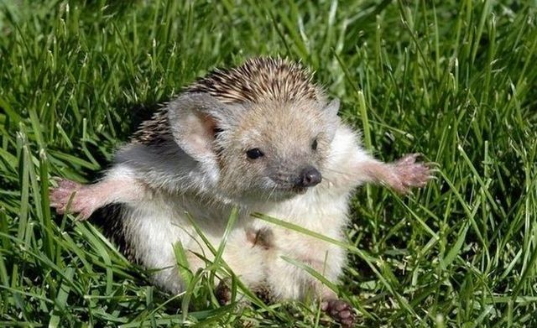
DZIĘKUJĘ
ZA UWAGĘ

Slide 13
Bibliografia
http://pl.wikipedia.org/wiki/David_Fincher
http://www.stopklatka.pl/film/film.asp?fi=3433&sekcja=3
http://www.filmweb.pl/Siedem
http://www.filmweb.pl/film/Ciekawy+przypadek+Benjamina+Buttona-2008-123383
http://pl.wikipedia.org/wiki/Ciekawy_przypadek_Benjamina_Buttona

Slide 14
Quiz (odpowiedzilol)
David fincher (ur. 28 sierpnia 1962 w Denver w stanie Kolorado), Mając 18 lat znalazł się w Industrial Light & Magic, Miał okazję pracować przy realizacji filmów takich jak Powrót Jedi (1983) Richarda Marquanda oraz Indiana Jones i Świątynia Zagłady (1984) Stevena Spielberga, Ustawiały się do niego takie firmy jak: Pepsi, Revlon, Levi's czy Nike. 4 filmy, Thriller z 1995 roku, David Mills (Brad Pitt), William Somerset (Morgan Freeman), nazwy nagród, wymyślisz Bartek resztę spoko!

